Slide 1
И ЭТО ВСЁ О ПТИЦАХ
Подготовили : Каржавина Н. и Калиева А
5 класс

Slide 2
ЭВОЛЮЦИЯ ПТИЦ
Примерно 150 миллионов лет назад от рептилий отделилась одна группа, представители которой научились летать и постепенно заселили все уголки земного шар. Кроме того, они не утратили способности прыгать, бегать и лазать по деревьям. Многие птицы отлично плавают и ныряют. Сегодня во всём мире живёт около 300 миллиардов птиц. Однако, по сравнению с эрой динозавров, их количество сократилось – число видов пернатых постоянно уменьшается.

Slide 3
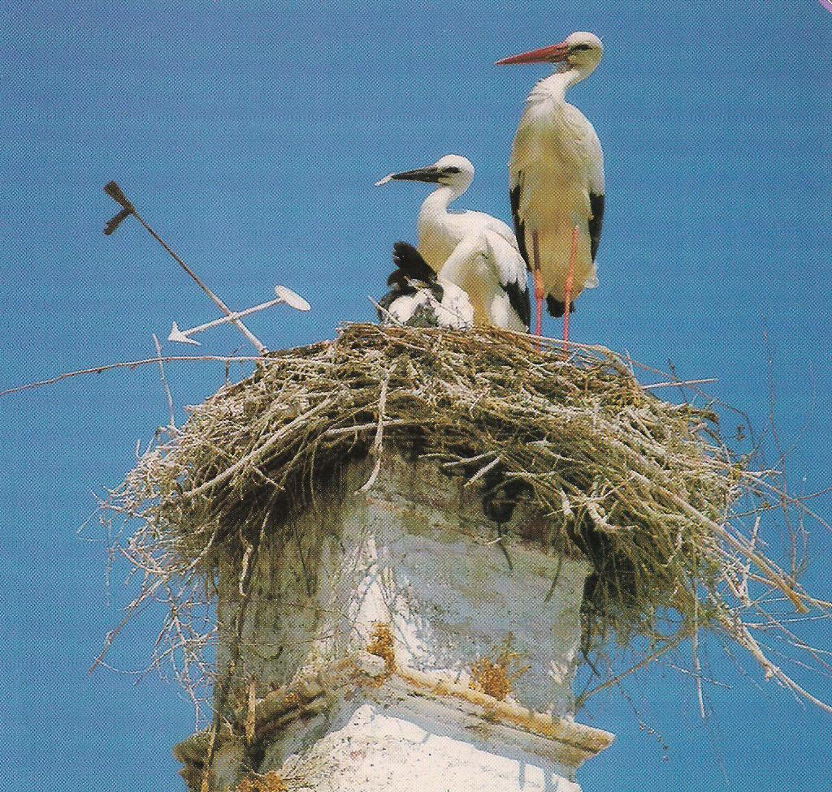
«ВЕЛИКИЕ СТРОИТЕЛИ»
Большинство птиц строят гнёзда. Некоторые гнёзда являются очень сложными строениями.

Slide 4
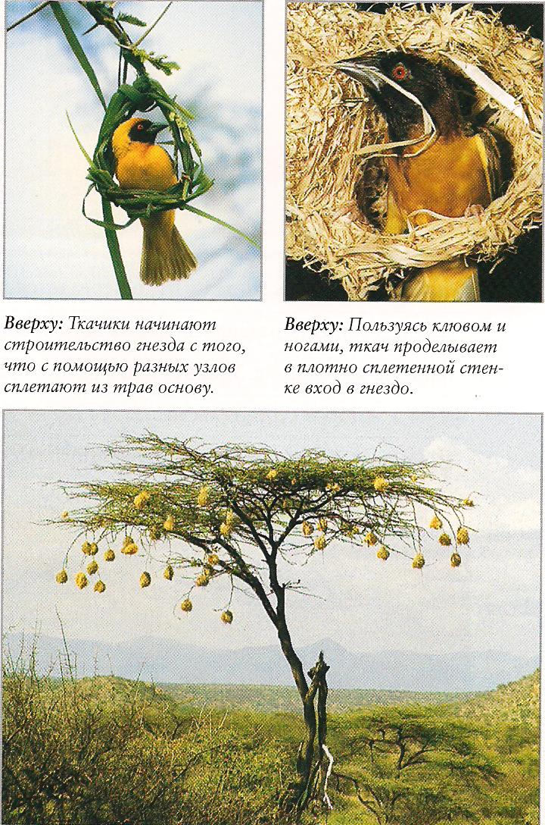
«ВЕЛИКИЕ СТРОИТЕЛИ»

Slide 5
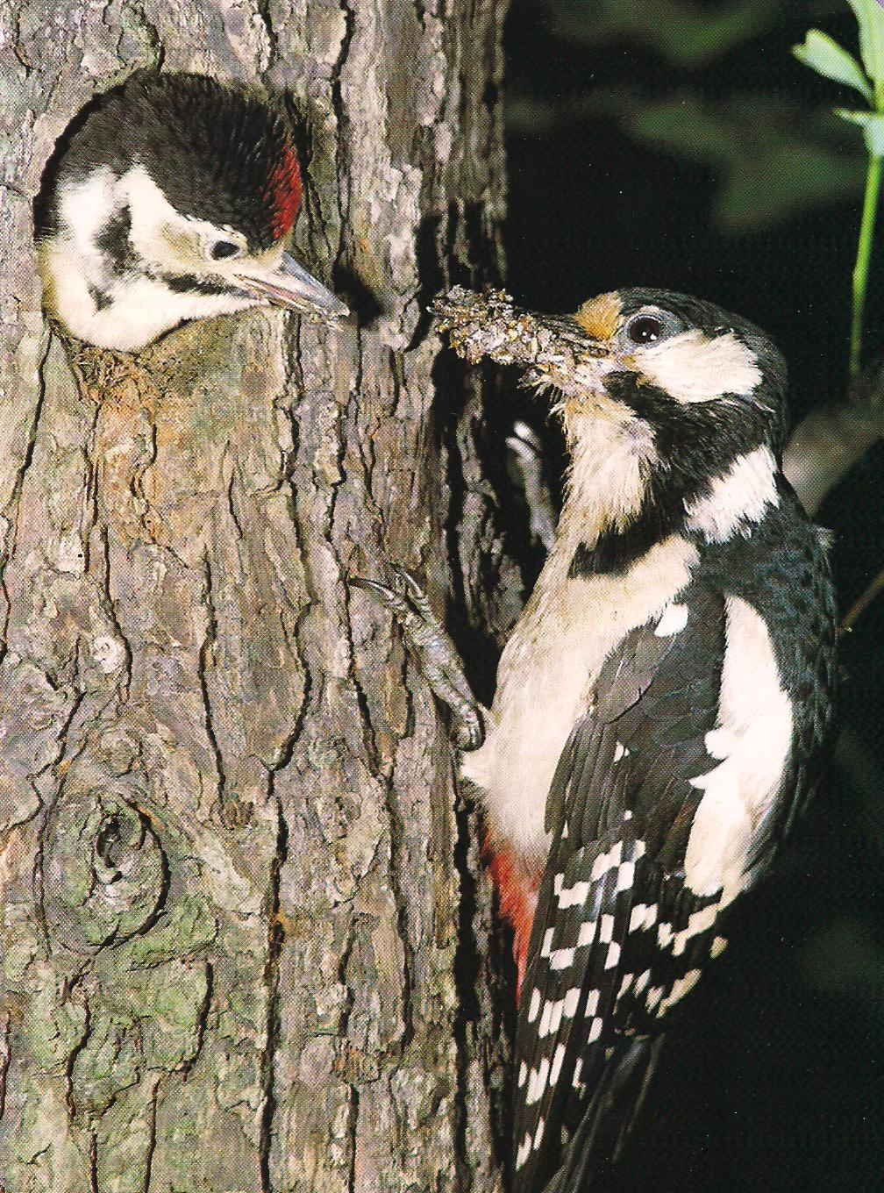
«ВЕЛИКИЕ СТРОИТЕЛИ»

Slide 6
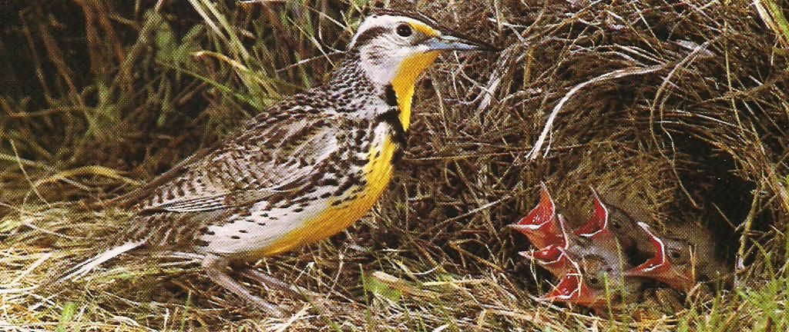
Птичьи гнёзда имеют разно-образные формы и размеры. Птицы строят их в дуплах деревьев, норах или на платфор-мах из веток, глины и ила. Гнёзда нужны для защиты детёнышей от врагов.

Slide 7
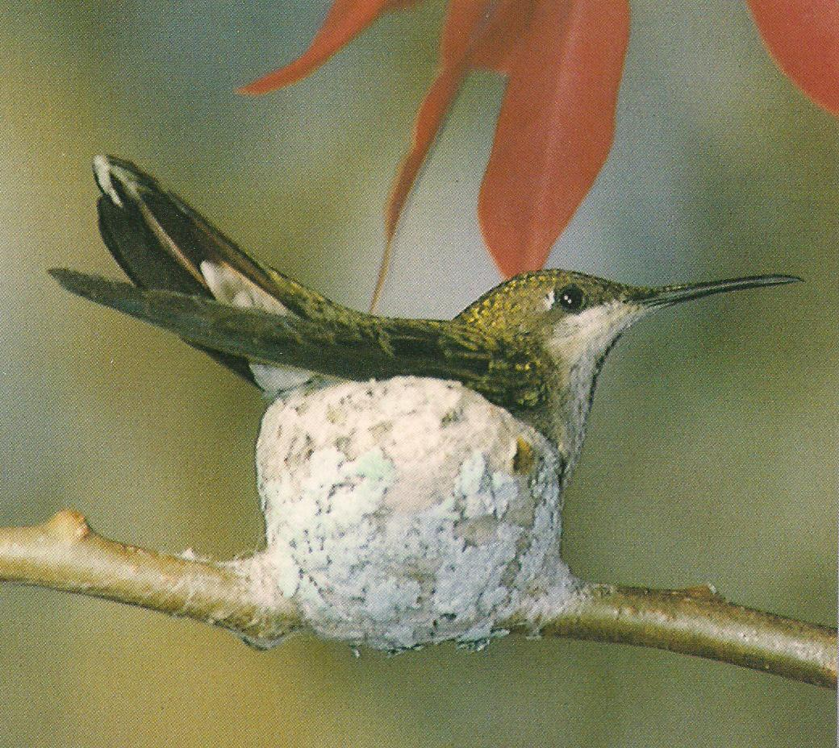
КОЛИБРИ

Slide 8
Мастерство маскировки-
Это способность птиц вырабатывать защитную окраску или принимать покровительственную форму, которая придаёт им максимальное сходство со средой обитания. Например, выпь устраивает гнездо в тростнике. Она незаметна в зарослях благодаря продольным полоскам на теле. Почувствовав опасность, она поднимает вверх клюв и медленно покачивается вместе с тростниками, заметить её практически невозможно.

Slide 10
Знаешь ли вы, что…
Птицы, гнездящиеся в дуплах деревьев или в скальных расщелинах, чаще всего откладывают яйца белого цвета. Возможно, это происходит потому, что их яйцам не нужна покровительственная окраска, а белый цвет позволяет родителям легко найти их в тёмном дупле.

Slide 11
Знаешь ли вы, что…
Египетский бегунок, или крокодилов сторож, который относится к отряду ржанкообразных, насиживает яйца только ночью. Днём их согревает солнечный свет. Кроме того, птица прикрывает яйца горячим песком. Если яйцам угрожает перегрев, то птица смачивает перья на брюхе водой и таким образом переносит влагу в гнездо.

Slide 12
Знаешь ли вы, что…
Некоторые орлы строят такие большие гнёзда, что иногда в них вместе с орлами гнездятся и мелкие птицы. Эти огромные строения дают «квартиросъёмщикам» не только удобное место для устройства гнезда, но и защиту от других хищников.
Мрачные крачки в первые 3-4 года своей жизни никогда не спускаются на землю. Отдыхая, они парят в небе благодаря воздушным потокам. Альбатросы впервые ступают на землю в возрасте 6-7 лет.

Slide 13
Знаешь ли вы, что…
Самец нанду собирает вокруг себя гарем, иногда состоящий из 15 самок, которые откладывают яйца в одно гнездо. Насиживанием и воспитанием птенцов занимается самец.
Белая крачка гнездится очень своеобразным способом. Она не строит гнезда, а пристраивает своё единственное яйцо в развилке ветвей.

Slide 14
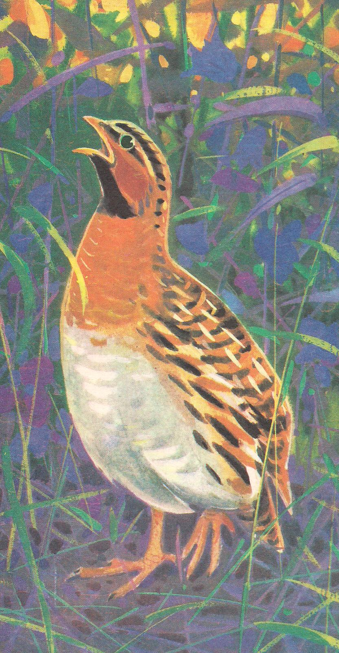
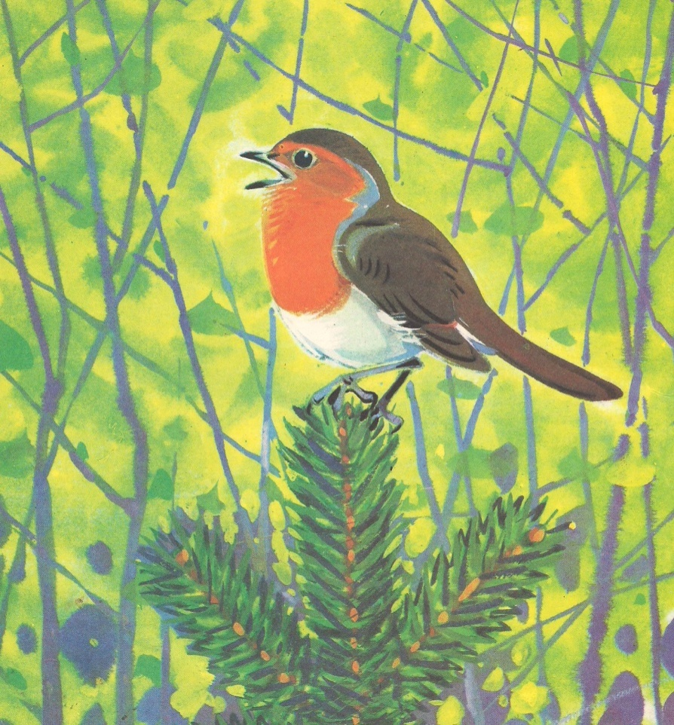
Сс

Slide 15
Спасибо .

